Slide 1
HIS 202 ATATÜRK İLKELERİ
VE
İNKILÂP TARİHİ
Genel Bilgilendirme

Slide 2
YÖK - Atatürk İlkeleri ve İnkılap Tarihi - Atatürkçülük / Yahya AKYÜZ, Utkan KOCATÜRK, Ergun Aybars, Nami ÇAĞAN………
http://www.yargiyayinevi.com/Kitabevi/28843-Ataturk-Ilkeleri-ve-Inkilap-Tarihi-kitabi.aspx

Slide 3
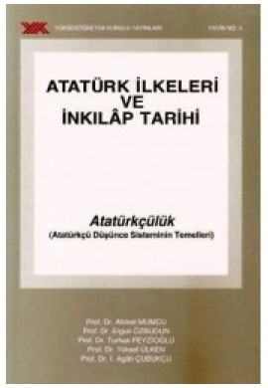
YÖK - Atatürk İlkeleri ve İnkılap Tarihi - Atatürkçülük / Ahmet Mumcu, Ergun Özbudun, Turhan Fevzioğlu, Yüksel Ülken, Agah Çubukçu

Slide 4
Nutuk (1919-1927) Bugünkü Dille-Ciltli
M.Kemal ATATÜRK,
(Yayına HazırlayanProf.Dr. Zeynep KORKMAZ)

Slide 5
İşlenecek Konular
1 | Türk İnkılâbının Stratejisi
2 | Siyasal Alanda İki Büyük İnkılâp Cumhuriyet’in İlanı ve Halifeliğin Kaldırılması
3 | Terakkiperver Cumhuriyet Fırkası ve Takrir-i Sükûn Dönemi, Türk Hukuk İnkılâbı
4 | Eğitim ve Kültür İnkılâbı
5 | Ekonomik İnkılâp
6 | Çok Partili Hayata Geçme Denemesi ve Bazı İç Siyasi Olaylar Sosyal Yapıda ve Sağlık Alanında İnkılâp
7 | Atatürk Dönemi Dış Politikası, Milli Mücadele Dönemi Türk Dış Politikası (1919-1923)
8 | Atatürk Dönemi Dış Politikası, Milli Mücadele Dönemi Türk Dış Politikası (1923-1932)

Slide 6
İşlenecek Konular
9 | Milli Mücadele Sonrası Türk Dış Politikası (1932-1938)
10 | Atatürk İdeolojisine Giriş (Atatürkçülüğün Tanımı, Atatürkçü Düşünce Sistemi, Atatürkçülükte Devletin Yeri ve Önemi)
11 | Atatürk ve Devlet Hayatı, Atatürk İlkeleri (Cumhuriyetçilik, Milliyetçilik, Halkçılık)
12 | Atatürk ve Devlet Hayatı (Devletçilik, Laiklik, İnkılâpçılık)
13 | Atatürk ve Fikir Hayatı

Slide 7
Sınav ve Not Esasları
Sınavlar çoktan seçmeli (20 soru) olacak.
Not Esaslar: Ara Sınavın % 40’ı, Finalin % 50’si, Performans (derse devam ve derse katkı) % 10 olacak. (40+50+10 = 100)
Derse Devam = 10 puan:
Devamsızlık = 4 sa. ___ 10 puan
5 sa. ___ 9 puan
6 sa. ___ 8 puan
7 sa. ___ 7 puan
8 sa. ___ 6 puan
9 sa. ___ 5 puan
10 Saat ve Üstü Devamsızlık = NA

